Slide 1
Annual Membership Meeting
October 6 2020, Octubre 06 del 2020

Slide 2
Agenda / Agenda
Arrival and Call to Order / Bienvenida Rolando Guzmán
Housekeeping / Orientación Azra Samiee
Consent Agenda / Agenda acordada Rolando Guzmán
Recent Highlights / Acontecimientos recientes Rolando Guzmán
Financial Report / Reporte Financiero Rita Sahu
Supervisory Comm Report / Reporte del Comité de Supervisión Paula Lee Poy
Update from Grow Brooklyn / Noticias de Grow Brooklyn Sonya Alonge
Elections / Elecciones Rolando Guzmán
Questions from Members/ Preguntas de los socios Samira Rajan
Adjournment / Se levanta la sesión Rolando Guzmán

Slide 3
Consent Agenda
Minutes – 9/24/2020
Loan Delinquency & Allowance for Loan Losses for 9/30/2020
Financial Statements for 9/30/2020
Loan Exception
Agenda acordada
Junta del día – 9/24/2020
Informe de préstamos morosos y pérdidas en nuestros préstamos al 9/30/2020
Reportes Financieros al 9/30/2020
Excepciones en préstamos

Slide 4
Recent Highlights
Acontecimientos Recientes
Met 2019 CDFI Fund Goals! (Dec 2019)
BCoop originated $13.4 million in new loans and opened 1576 new accounts during 2019.
For 2020, we already met the loan goal ($7.2 million in new loans) but not the account goal yet.
Just found out we were awarded another CDFI award for $737,000 over 2021-2023!!
Merged Good Counsel Federal Credit Union (Sep 2019)
Small church on Putnam Avenue in Bed-Stuy with fewer than 200 members.
Reached New Members With Tremendous PPP Loan Disbursals (Apr-May 2020)
Approved 141 loans for $6 million in less than 6 weeks; 2/3^{rds} were new members; average loan size was $42K.
Impact of COVID (since March 2020)
Reduced Hours & More Remote Services, yet still growing in membership
Lobby Changes (ex: Acct Opening by Appt), to reduce congestion
Larger Potential for Loan Losses (see next slide)
Se alcanzó la meta para ganar el fondo CDFI 2019 (Dic 2019)
La Cooperativa hizo nuevos prestamos con valor a $13.4 millones y abrió 1576 cuentas nuevas durante el año 2019.
Para el 2020, ya llegamos a la meta con $7.2 millones en prestamos nuevos, pero aun no hemos llegado a la meta de apertura de cuentas.
Nos acabamos de enterar que ganamos un premio del CDFI con un valor de $737,000 mil para usarlo durante los años 2021 al 2023!!
Nos fusionamos con Good Counsel Federal Credit Union en Septiembre del 2019
Good Counsel Federal Credit Union es una iglesia pequeña en la Avenida Putnam en el vecindario Bed-Stuy con menos de 200 socios.
Abrimos cuentas nuevas al participar con los prestamos PPP con mucho éxito durante los meses de Abril y Mayo del 2020
Aprobamos 141 prestamos valuados en $6 millones de dólares en menos de 6 semanas; dos tercios de estos prestamos fueron a socios nuevos.
El promedio del valor del préstamo fue de $42 mil dólares.
Impacto por la pandemia COVID desde Marzo 2020
Horas de oficina reducidas, más servicios remotos y aun así creciendo nuestra membresía.
Hemos hecho cambios en nuestro lobby para reducir la congestión. Se abren cuentas solo con cita, por ejemplo.
Hay una gran posibilidad de que tengamos pérdidas con los préstamos (ver siguiente lamina.)

Slide 5
Loan Portfolio June 30 2020
 | Outstanding Balance | % Balance Modified
mortgage loans | $16,452,718 | 47%
business loans, less than $100,000 | $1,781,435 | 27%
unsecured loans or credit cards | $1,681,204 | 32%
loans for cooperative apartments | $1,133,759 | 8%
secured loans or credit cards | $338,032
Paycheck Protection Program loans | $5,931,993
Total Loans | $27,319,141 | 32%
Reserves for Loan Losses | $165,510
Reserves as % of total outstanding loans | 0.60%
delinquency rate on June 30 2020 | 1.1%
actual loan losses, 2019 | 0.43%
Portafolio de Prestamos al 30 de Junio del 2020
 | Balance por pagar | % Balance con extensión o modificado
Hipotecas | $16,452,718 | 47%
Préstamos de Negocios, menores a $100,000 | $1,781,435 | 27%
Préstamos personales y tarjetas de crédito no aseguradas | $1,681,204 | 32%
Préstamos para apartamentos “coop” | $1,133,759 | 8%
Préstamos asegurados y tarjetas de crédito aseguradas | $338,032
Préstamos del programa: “Paycheck Protection Program” PPP | $5,931,993
Total de Préstamos | $27,319,141 | 32%
Reservas para perdidas en préstamos | $165,510
Reservas como porcentaje al total de los préstamos por pagar. | 0.60%
Préstamos atrasados al 30 de Junio del 2020 | 1.1%
Pérdidas en el año 2019 | 0.43%

Slide 6
Brooklyn Coop Balance Sheet, June 30 2020
ASSETS |  |  | LIABILITIES
Cash | $2,392,934 |  | Accounts Payable | $250,185
Loans | $27,319,141 |  | Notes and Interest Payable | $312,385
Allowance for Loan Losses | -$165,510 |  | Nonmember Deposits | $500,000
Investments | $9,258,934 |  | Deferred Grants | $583,333
NCUSIF Investment | $258,330 |  | Other Liabilities | $95,596
Fixed Assets | $410,427
Accounts Receivable | $52,500 |  | SHAREHOLDER EQUITY
Other Assets | $291,444 |  | Member Deposits, savings | $23,020,813
 |  |  | Member Deposits, checking | $12,330,435
 |  |  | Reserves and Undivided Earnings | $2,658,786
 |  |  | Secondary Capital | $66,666
TOTAL | $39,818,200 |  | TOTAL | $39,818,200

Slide 7
Balance General Cooperativa de Brooklyn al 30 de Junio del 2020
ACTIVOS |  |  | PASIVOS
Efectivo | $2,392,934 |  | Cuentas por Pagar | $250,185
Prestamos | $27,319,141 |  | Notas e intereses apagar | $312,385
Allowance for Loan Losses | -$165,510 |  | Depositos de “no socios” | $500,000
Inversiones | $9,258,934 |  | Donativos diferidos | $583,333
Inversion NCUSIF | $258,330 |  | Otros pasivos | $95,596
Activos Fijos | $410,427
Cuentas por cobrar | $52,500 |  | PATRIMONIO DE LOS ACCIONISTAS
Otros activos | $291,444 |  | Depósitos de socios, ahorros | $23,020,813
 |  |  | Depósitos de socios , chequeras | $12,330,435
 |  |  | Reservas e ingresos completos | $2,658,786
 |  |  | Capital secundario | $66,666
TOTAL | $39,818,200 |  | TOTAL | $39,818,200

Slide 8
Brooklyn Coop Income and Expenses, Jan 1 - Jun 30, 2020
Interest Income (from loans) | $719,562 |  | Employee Salaries and Benefits | $492,153
Fee Income (for account-related services) | $508,466 |  | Occupancy (rent, utilities … ) | $144,608
Interchange Income (from Visa and merchants) | $113,980 |  | Data Processing (including ATM/debit/credit card services) | $147,315
Interest Income (from investments) | $40,050 |  | Contracted Services (IT, collection agencies …) | $135,703
Contribution from Grow Brooklyn | $22,961 |  | Office Operations (supplies, insurance, … ) | $110,732
Small Business Tax Program | $30,350 |  | Loan Loss Expense | $101,000
Other Income | $16,621 |  | Losses Due to Fraud and Bounced Checks | $12,240
 |  |  | Dividends to Members | $21,980
 |  |  | Other Expenses (marketing, staff training ..) | $44,421
Total Operating Income | $1,451,990 |  | Total Operating Expense | $1,210,152
Non-Operating Income (grants) | $43,490
Net Income | $285,328

Slide 9
Estado de Resultados, Enero 1 - Junio 30, 2020
Ingreso por intereses (de préstamos) | $719,562 |  | Salarios a empleados y beneficios | $492,153
Ingreso por cuotas (servicios relacionados con las cuentas) | $508,466 |  | Cuentas por pagar (renta, luz, etc.) | $144,608
Ingresos por intercambio (de Visa y otros establecimientos) | $113,980 |  | Procesamiento de Datos (incluyendo los servicios para las tarjetas ATM débito, y crédito) | $147,315
Ingreso por intereses (de inversiones) | $40,050 |  | Servicios externos contratados (tecnología, agencias de colección, etc.) | $135,703
Contribución de Grow Brooklyn | $22,961 |  | Gastos de oficina (materiales de oficina, seguro) | $110,732
Programa de impuestos para pequeños negocios | $30,350 |  | Gastos por préstamos incobrables | $101,000
Otros ingresos | $16,621 |  | Pérdidas debidas a fraude y cheques sin fondos | $12,240
 |  |  | Dividendos a los socios | $21,980
 |  |  | Otros gastos (mercadotecnia, entrenamiento a empleados, etc.) | $44,421
Total del ingreso de operaciones | $1,451,990 |  | Total Operating Expense | $1,210,152
Ingreso proveniente de otras fuentes (donativos/subsidios) | $43,490
Ingreso neto | $285,328

Slide 10
Supervisory Committee Report
Reporte del Comité de Supervisión
The Supervisory Committee helps govern the credit union. It is separate from the Board of Directors, also comprised of volunteers. The Committee has two major responsibilities: engaging an audit every year and verifying the accounts of members every 18 months. In addition, Committee members monitor the credit union’s record keeping and adherence to federal regulations.
Last year the Committee contracted with the accounting firm Hamilton & Babbitts to complete the audit for the year December 31, 2019. There were no major negative findings.
The most recent verification of member accounts was mailed out in September 2019. The verification requested that members respond to the Supervisory Committee if they discover errors in the activity or balances reported on their statements. No errors were reported. Our next member verification will be sent out in 2021.
El Comité de Supervisión es escogido por la Junta Directiva para monitorear el mantenimiento de los archivos y el seguimiento de las reglas federales, así como para revisar el desempeño de oficiales y empleados. Este comité cumple un papel esencial en la administración de la cooperativa. Sus responsabilidades mayores son dos: llevar a cabo una auditoria anual y verificar las cuentas de los miembros.
El Comité de Supervisión contrató a la compañía Hamilton & Babbitts para completar la auditoria anual, efectiva el 31 de diciembre del 2019, en cumplimiento con los requisitos establecidos en el Manual del Comité de Supervisión para Cooperativas Financieras. No se encontraron resultados significativos.
Así mismo, el 30 de septiembre de 2019 se envió la carta de verificación a los miembros. En esta carta se solicita a los miembros que informen al Comité de Supervisión de cualquier error en la actividad o el balance de sus cuentas. Hasta el momento no se han reportado errores. La próxima verificación se enviará en el 2021.
Contact: supervisory@brooklyn.coop

Slide 11
Update from Grow Brooklyn
Noticias de nuestra organización hermana: Grow Brooklyn

Slide 12
Elections Elecciones
This year there are 4 Board positions to be filled. Three Board members wish to continue in their roles for another 3-year term. These are:
Mark Winston Griffith
Ronique Thompson
Samira Rajan
There is 1 open position. We are pleased to receive member nominations from the floor. Any credit union member at least 18 years of age may be nominated for a Board position. Members may nominate themselves.
Nominations are now in order.
Este año hay 4 posiciones por cubrir en nuestra mesa directiva. Tres miembros de la mesa directiva desean continuar con su rol por tres años más. Ellos son:
Mark Winston Griffith
Ronique Thompson
Samira Rajan
Existe una posición por cubrir. Estamos abiertos a tener alguna nominación de alguno de nuestros socios que este atendiendo esta reunión virtual para que nomine a alguna persona. Cualquier socio que tenga al menos 18 años puede ser nominado para esta posición en la mesa directiva. También alguno de ustedes, nuestros socios pueden nominarse a si mismos.
Las nominaciones están abiertas ahora.

Slide 13
Questions from Members
Preguntas de los Socios

Slide 14
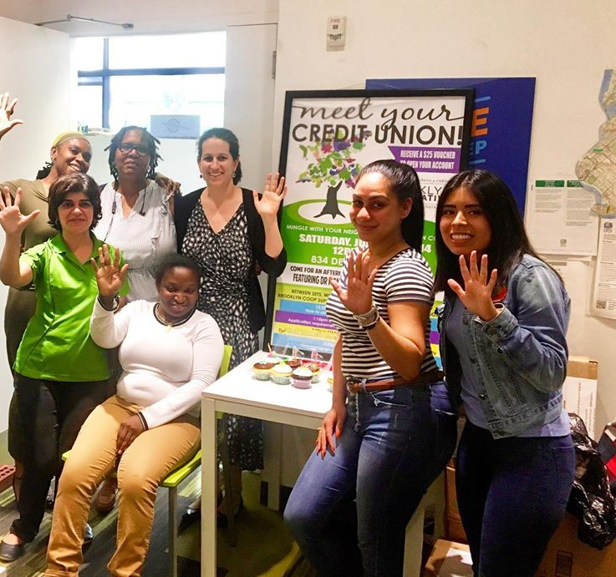
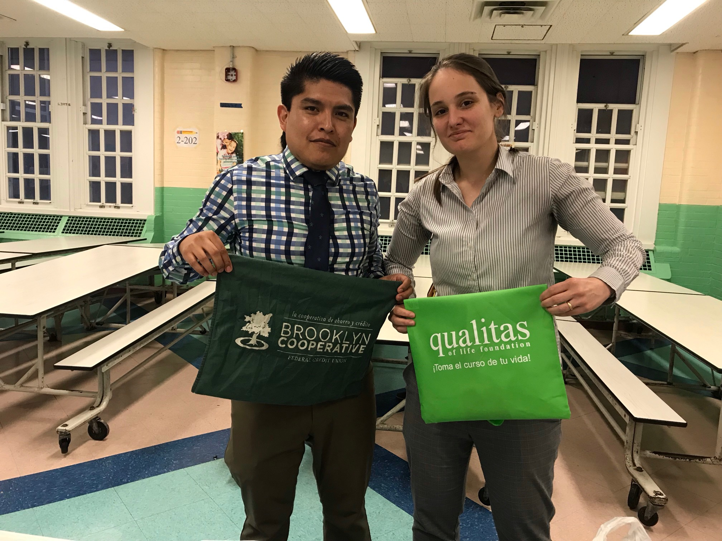
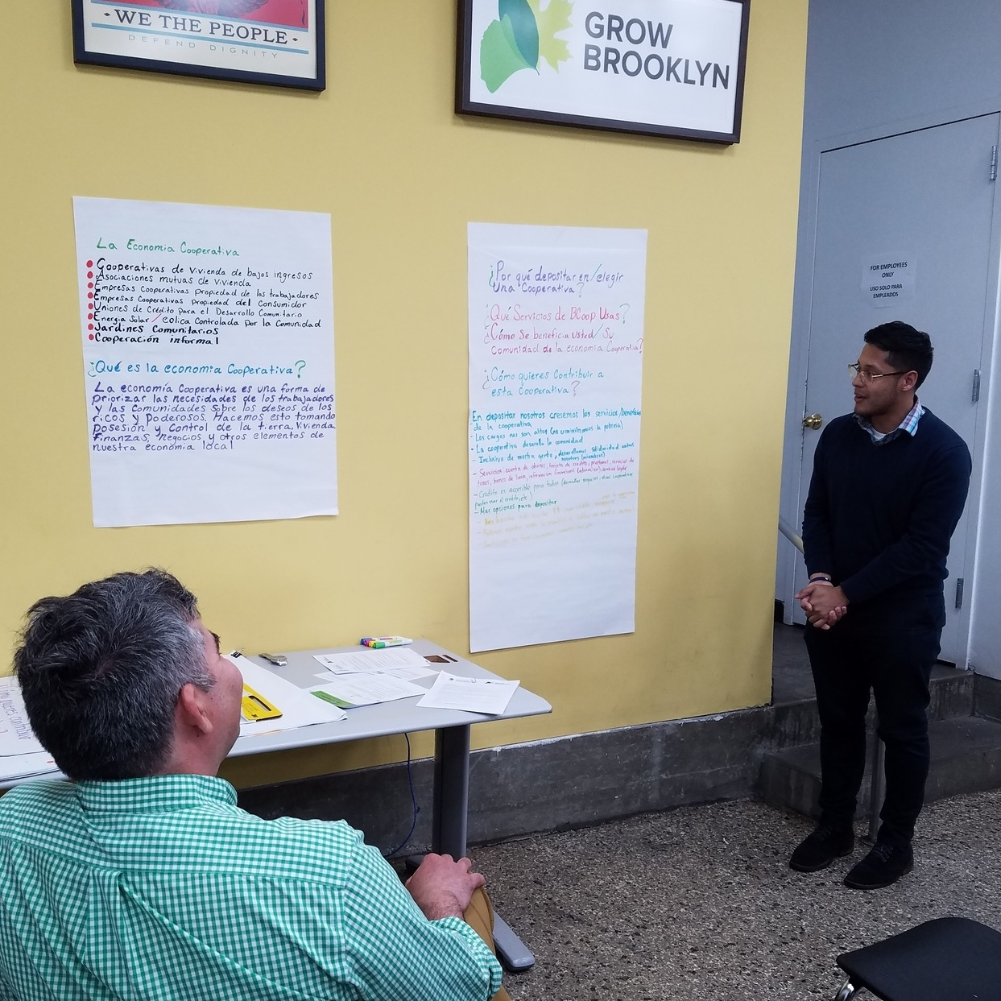
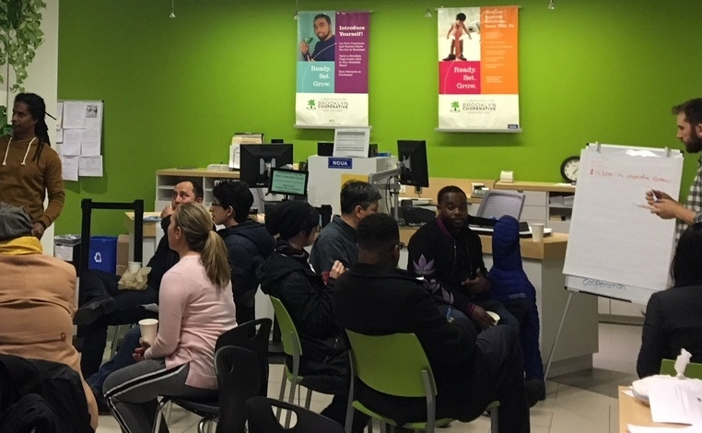
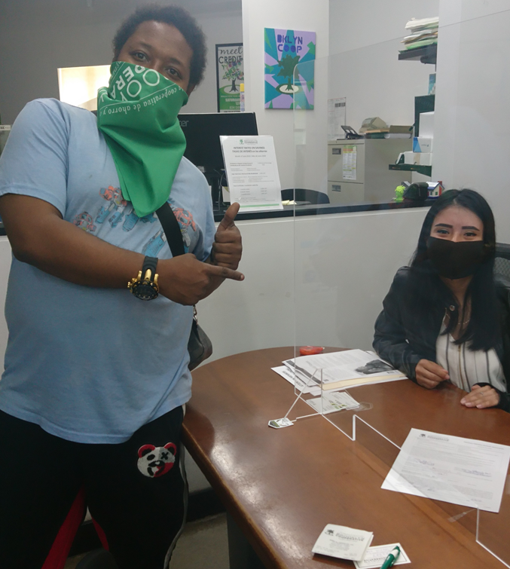
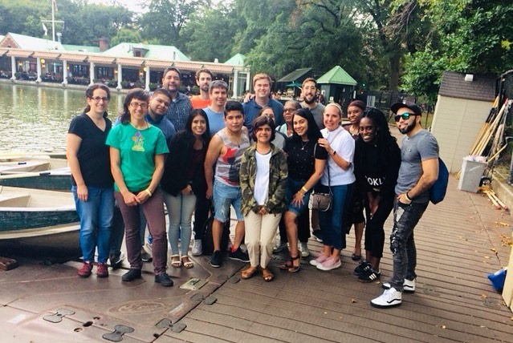
THANK YOU!!
¡GRACIAS!

